Slide 1

Обзор деятельности Общественного совета города Алматы за 100 дней
Ключевые инициативы Общественного совета для безопасности и развития мегаполиса.

Slide 2


2
Контекст и предпосылки деятельности Общественного совета Алматы
Общественный совет Алматы IV созыва обеспечивает прозрачность, контроль и межведомственный диалог для развития городской инфраструктуры и социальных программ.

Slide 3

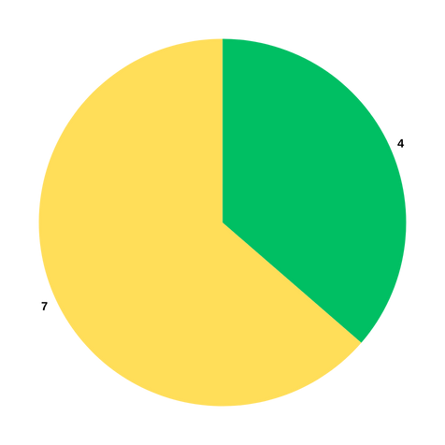
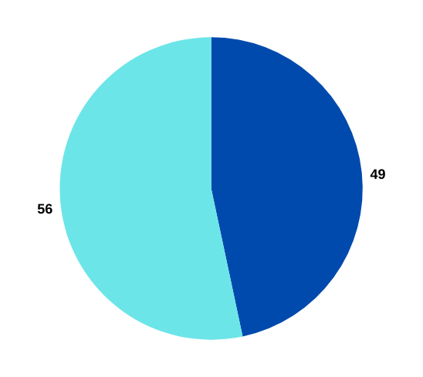
Алматы қаласының Қоғамдық кеңесі
Общественный совет города Алматы
статистика по обращениям государственных органов
входящие письма от гос. органов
исходящие письма от ос
ответы от ос
ответы от гос органов

Slide 4


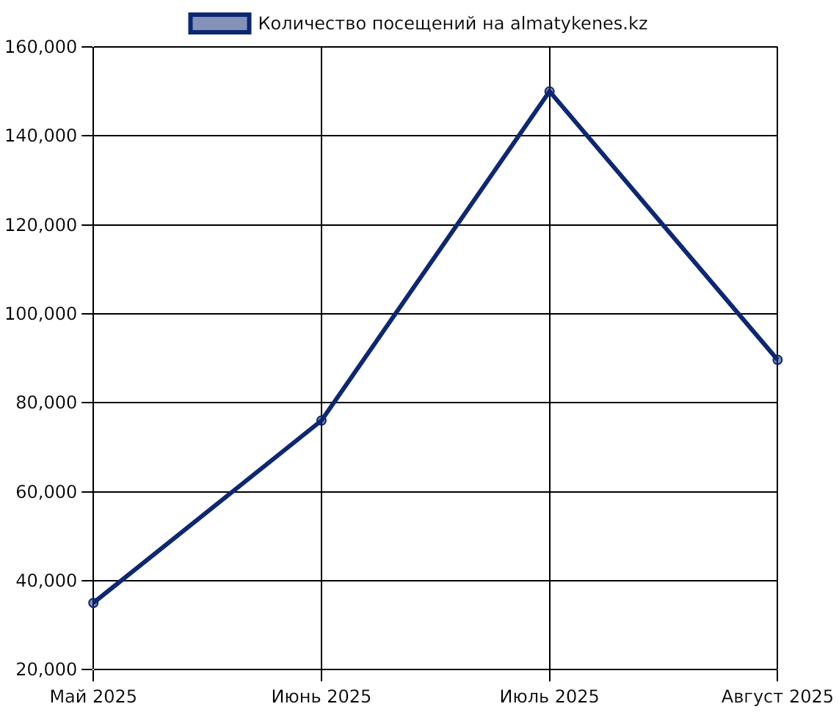
3
Аналитика посещаемости сайта almatykenes.kz за лето 2025
Ежемесячный рост активности отражает интерес к отчетам и инициативам ОС города Алматы во время летних мероприятий. Сайт almatykenes.kz успешно выполняет роль ключевого коммуникационного канала между Общественным советом и гражданами мегаполиса.
Данные web-аналитики almatykenes.kz, июнь–август 2025

Slide 5

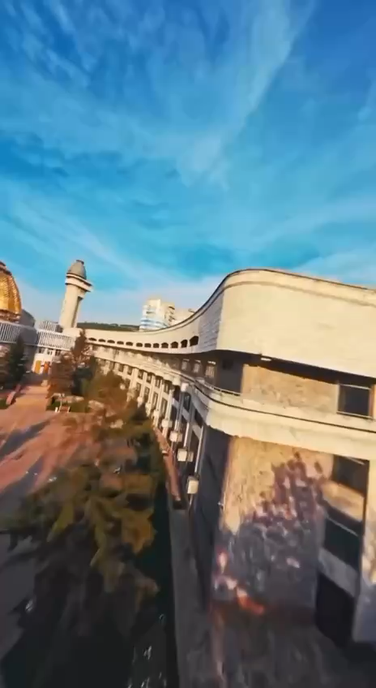
4
Обеспечение безопасности и доступности летнего отдыха детей
Организация и охват летнего отдыха Планируется охватить 281 тысячу детей в пришкольных и загородных лагерях с разнообразными программами и специальным питанием. Работа ведётся по межведомственному плану с контролем штаба и мониторинговой группы. Профилактика и нормативное обеспечение Ведётся постоянная профилактическая работа по безопасности детей на улицах и воде. Концепция «Лето – время отдыха и впечатлений» включена в программу воспитания «Біртұтас тәрбие» и служит нормативной основой для мероприятий.

Slide 6



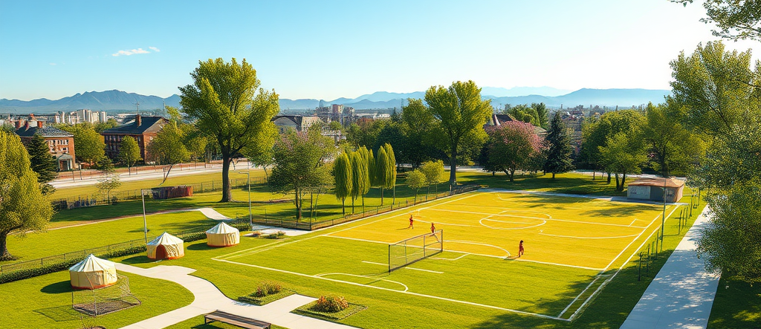
5
Статистика охвата летним отдыхом детей в 2025 году
Общее число школьников – 293 682, из них 95,7% (281 000) планируется охватить отдыхом. Пришкольные лагеря с питанием рассчитаны на 55 000 детей младших классов и СУСН.
Пришкольные лагеря без питания охватят более 200 000 детей, загородные лагеря – около 3 000 детей из особых категорий, плюс специализированные спортивные, IT и экологические лагеря.

Slide 7

6
Проблемы в службах поддержки пациентов
Кадровые и организационные трудности Диалоговая площадка выявила дефицит кадров в службах поддержки пациентов, задержки в обработке обращений и недостаток обучения сотрудников коммуникациям. Это снижает качество обслуживания и требует системных улучшений. Жалобы пациентов и планируемые инициативы Основными жалобами остаются трудности записи к узким специалистам и обеспечение лекарствами. Планируется активизировать взаимодействие с депутатами Сената для совершенствования цифровых систем здравоохранения и повышения эффективности работы служб.

Slide 8


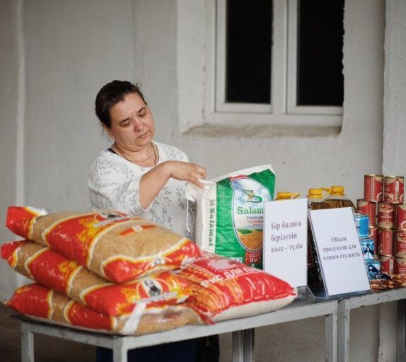
7
Диаграмма распределения продуктовой поддержки студентов колледжей Алматы
Объем продуктовых наборов зависит от длительности практики – 30, 70 и 90 дней, финансирование осуществляется из местного бюджета. Средний тариф – около 1304 тенге в день, не соответствующий рыночным ценам.
Предлагается нормативно закрепить выбор формы поддержки между денежной компенсацией и натуральным набором, а также упростить процедуры согласования для повышения эффективности помощи студентам.

Slide 9



8
Финансовая безопасность и продвижение финансовой грамотности
Расследование финансовых преступлений В 2025 году возбуждено 12 уголовных дел с ущербом около 3 млрд тенге. Ликвидировано 99 финансовых пирамид, пострадали около 90 тысяч человек. Арестовано имущества на сумму 6,6 млрд тенге.
Профилактические меры и повышение грамотности Форум «Финансовые триггеры XXI века» призвал усилить финансовую грамотность среди молодежи как профилактику мошенничества. Общественный совет способствует информированию и защите населения.

Slide 10
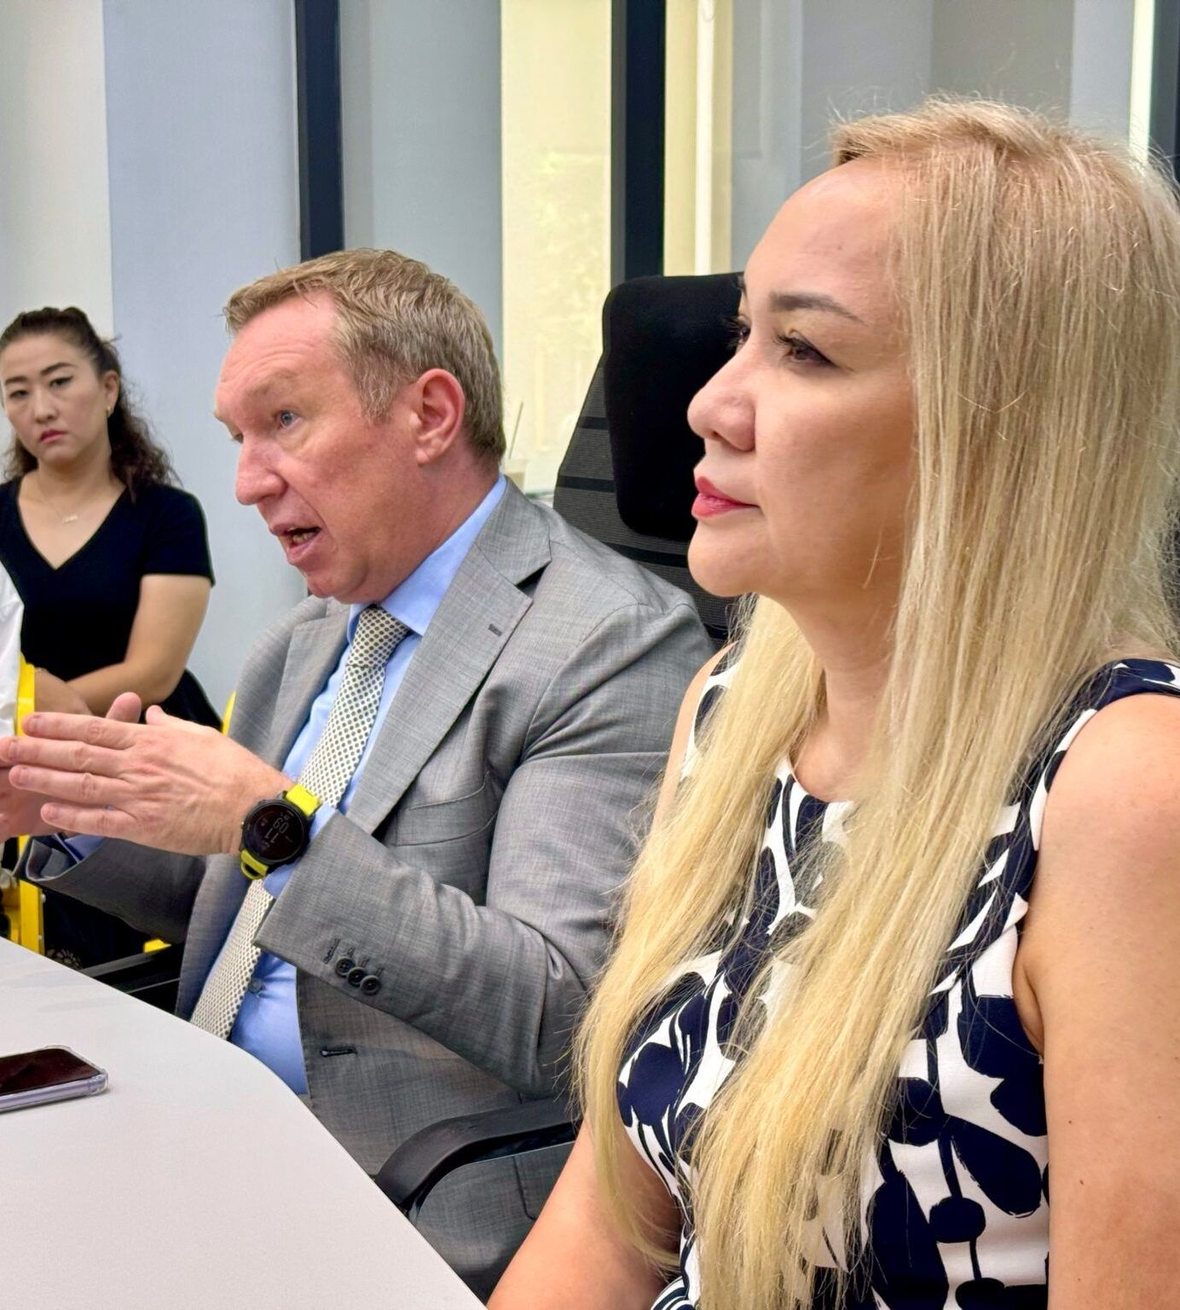
9
Достижения Центра развития города Алматы (ЦРА) в улучшении городской среды
Развитие аналитических и ситуационных центров ЦРА обеспечил повышение индекса комфортного проживания в городе за счёт развития аналитических, ситуационных центров и сервисов обратной связи с жителями. Эти меры способствовали эффективному управлению и вовлечению граждан в развитие городской среды. Планы по внедрению транспорта и рабочие встречи Запланирована реализация первого трамвая в течение полутора лет. Отчет ЦРА был принят единогласно, ведется работа по открытым вопросам для дальнейшего совершенствования городской инфраструктуры и комфортных условий проживания.

Slide 11

10
Кибербезопасность и защита от интернет-мошенничества в Алматы
Проведена серия площадок по кибербезопасности, выявлены уязвимые группы – пожилые и молодежь, а также схемы мошенничества с дроп-аккаунтами и симбоксами.
Даны рекомендации по отказу от онлайн-кредитов, игнорированию мошеннических звонков и защите личных данных. Введена горячая линия 102 для консультаций и поддержки граждан.

Slide 12
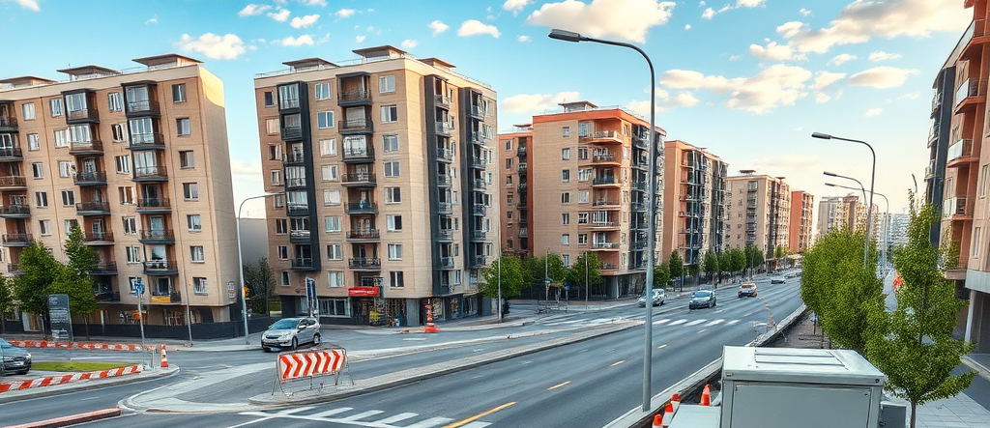
11
Основные темы и задачи комиссии по коммунальной инфраструктуре и городской мобильности
Комиссия рассмотрела ремонтные работы на участке Сатпаева–Масанчи–Байтурсынова по инициативе Общественного совета, при этом определены приоритеты в обеспечении энергоснабжения и водоснабжения. Эти задачи требуют координации и технической проработки.
Определены направления совместных действий и установлен график рабочих встреч для контроля исполнения. Участники подчеркнули важность общественного контроля для эффективного решения инфраструктурных проблем города Алматы.

Slide 13
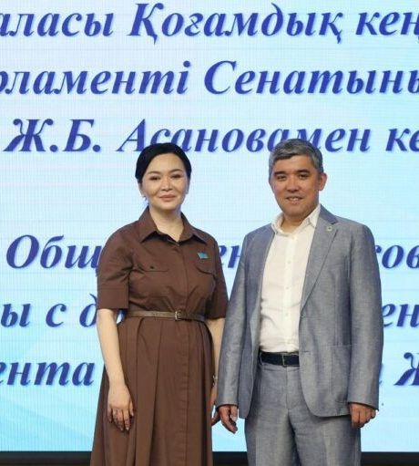
12
Работа депутата Сената Жанны Асановой с Общественным советом Алматы
Отчёт о законодательной деятельности Жанна Асанова представила подробный отчёт о принятии 89 законов в прошлом парламентском году, включающих реформы в налоговом, водном и бюджетном кодексах. Особое внимание уделялось мерам защиты потребителей финансовых услуг и ужесточению борьбы с телефонным мошенничеством. Взаимодействие с гражданским обществом В ходе встречи обсуждались вопросы транспорта, градостроительства, социальной сферы и экологии. Сенатор выделила важность эффективного взаимодействия парламентариев с активной общественностью через институты гражданского диалога, включая Общественный совет.

Slide 14


13
Прием граждан в Общественном совете: развитие диалоговой площадки
9 июля 2025 года прошла первая приемная граждан, организованная комиссией по здравоохранению, образованию и занятости. Рассматривались разнообразные обращения, некоторые выходили за рамки профильных направлений, но получили компетентные рекомендации.
Общественный совет укрепил репутацию надежной платформы для конструктивного диалога с гражданами, что подтверждается доверием и активным участием населения в обсуждении актуальных проблем города.
Применение конфиденциальности и использование видеоконтента в социальных сетях обеспечили прозрачность и публичность процесса, что способствует укреплению взаимодействия с общественностью.

Slide 15
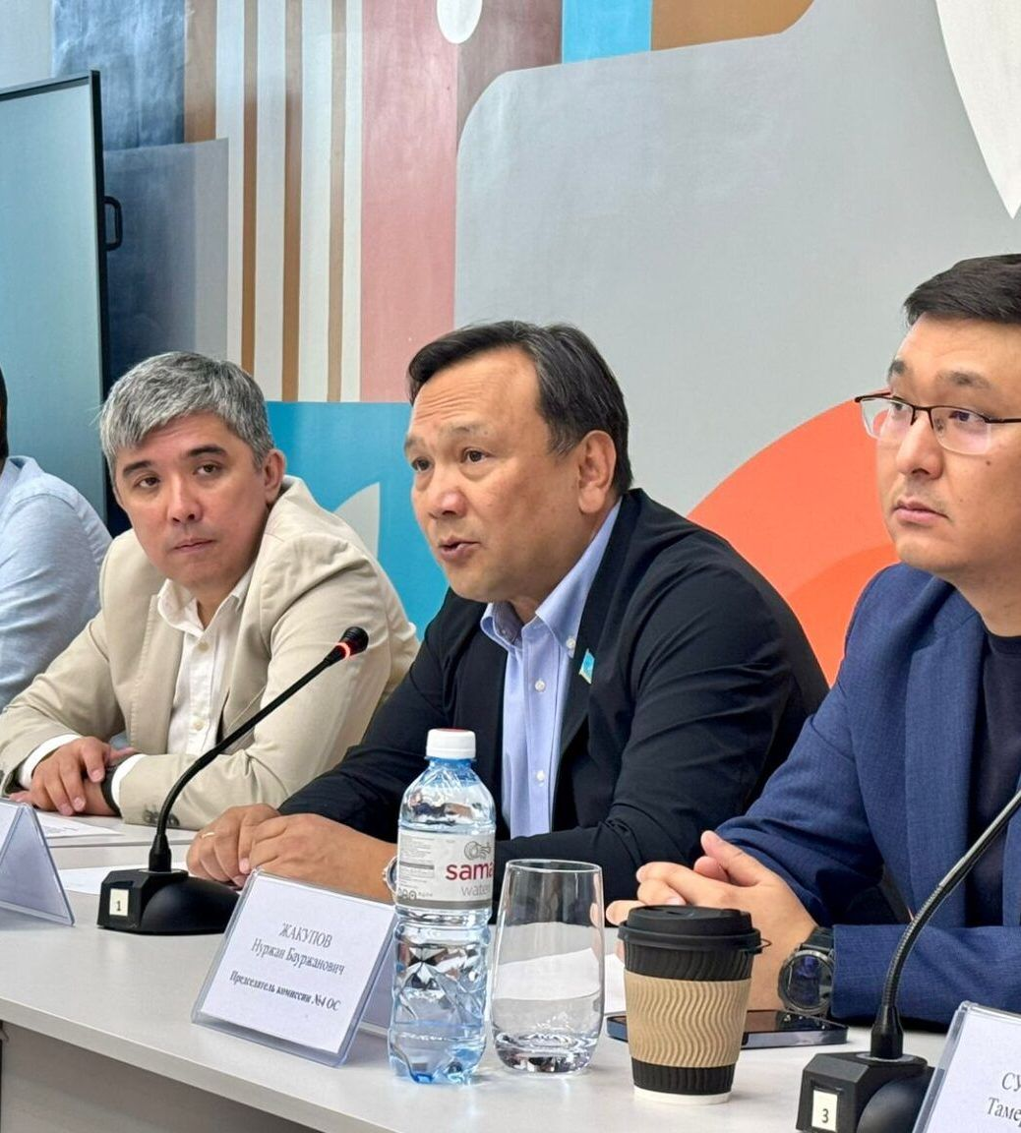
14
Диалог с депутатом Мажилиса Ерланом Стамбековым: социальные и педагогические вызовы
• Обсуждение ключевых вопросов мегаполиса 15 июля 2025 года был проведён диалог в формате «вопрос-ответ» с депутатом Ерланом Стамбековым, в ходе которого обсуждались нравственное воспитание молодёжи, задержки зарплат учителям и повышение патриотизма, отражающие актуальные вызовы города. • Экологические инициативы и работа Общественного совета Депутат представил инновационные экологические инициативы по снижению сжигания топлива и подчеркнул значимость преемственности и динамичности работы Общественного совета с целью повышения эффективности его деятельности.

Slide 16
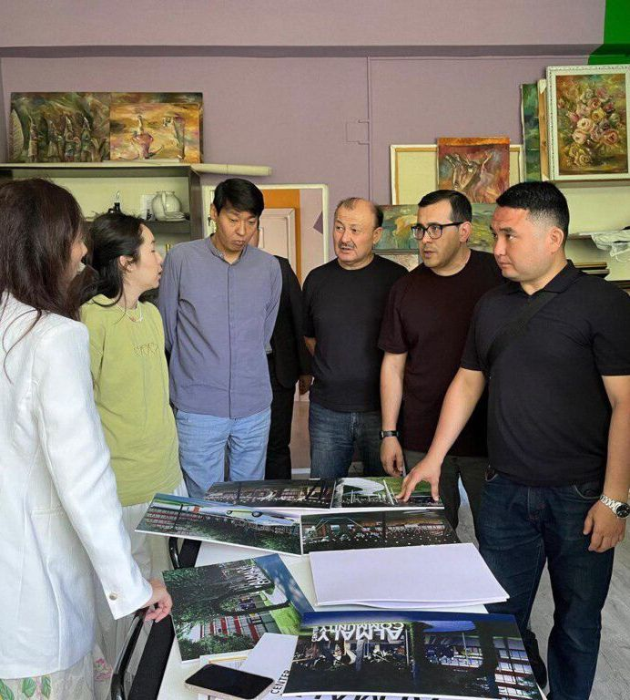
15
Мониторинг молодежных комьюнити-центров в Алматы
Анализ ключевых услуг центров Комиссия по культуре и молодежи завершила мониторинг 8 комьюнити-центров в различных районах города. Выявлены основные услуги: профориентация, краткосрочные курсы, юридическая и психологическая помощь, развитие навыков и экологические проекты. Инфраструктура и дальнейшие шаги Комьюнити-центры оснащены коворкингами, творческими студиями и зонами отдыха, расположены в каждом районе. В настоящее время проводится анализ эффективности программ и инклюзивности инфраструктуры для подготовки публичного отчёта.

Slide 17
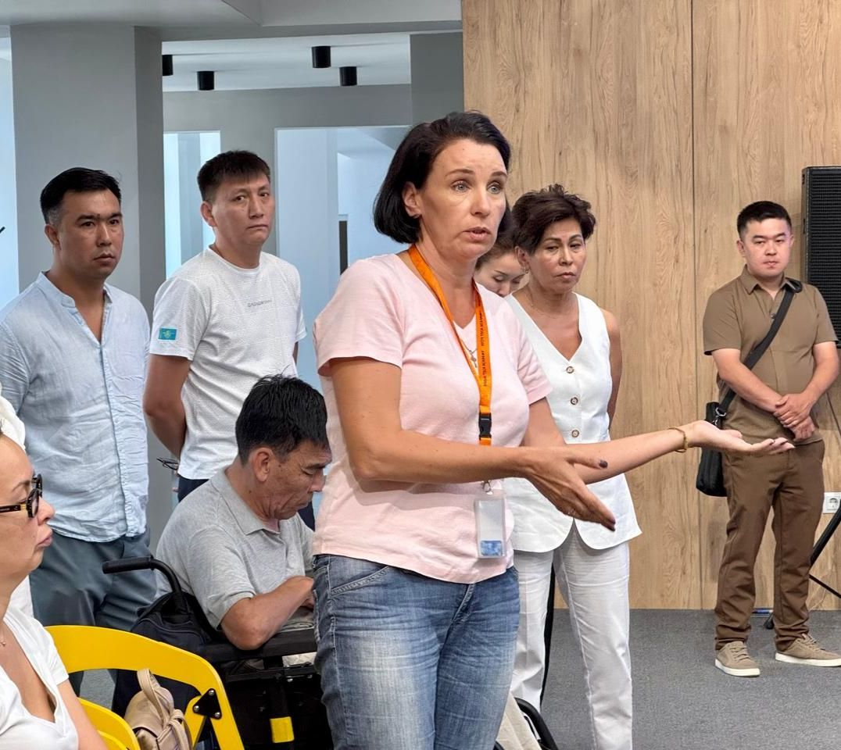
16
Динамика выплат финансирования частным образовательным организациям Алматы
В 2025 году наблюдается задержка выплат частным школам города: январские выплаты поступили лишь в марте, мартовские — в мае, май и июнь остались без финансирования. Эти проблемы связаны с переходом программ финансирования в управление образования.
Встречи с депутатами Маслихата и представителями финансовых структур направлены на ускорение процедур и предотвращение образовательного кризиса. Акцент сделан на своевременную выплату заработной платы педагогам, что влияет на стабильность образовательного процесса.

Slide 18
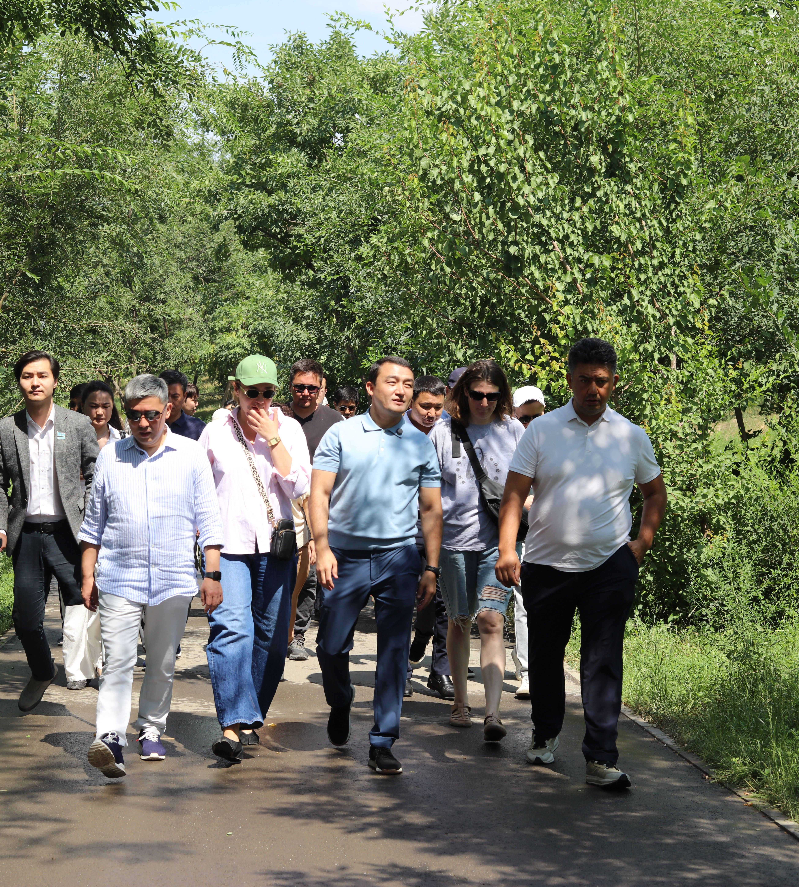
17
Реализация проекта благоустройства озера Сайран
Обеспечение инфраструктуры и озеленения Общественный совет и депутаты Маслихата контролировали выполнение масштабного проекта благоустройства озера. Были выполнены работы по укладке асфальта и брусчатки, установке световых опор и камер видеонаблюдения. Высажено более 4 тысяч деревьев для озеленения территории. Контроль качества и доступность для граждан Особое внимание уделено созданию условий для маломобильных граждан: установлены перила и проведено благоустройство ландшафта. Рекомендовано усилить контроль за исполнением проекта и активизировать участие жителей для формирования безопасного и комфортного пространства.

Slide 19
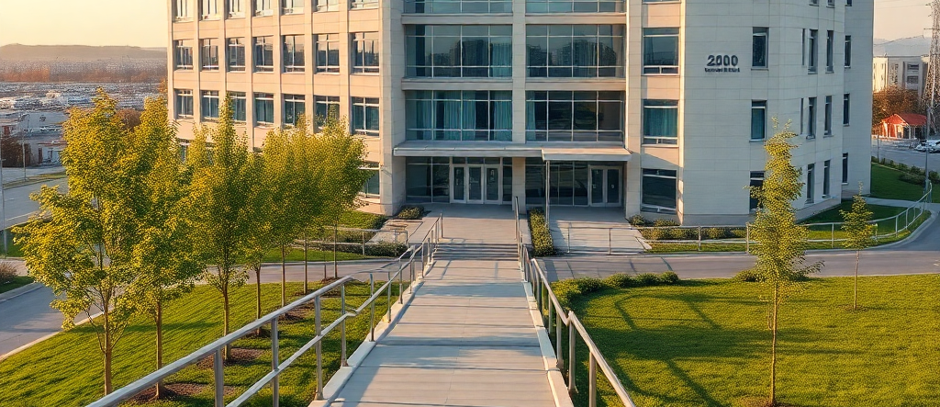
18
Готовность новых школ Алматы к учебному году 2025-2026
С 28 июля стартовал мониторинг готовности восьми новых школ в разных районах города, проводимый совместно с депутатами Маслихата и специалистами строительной отрасли. Цель — контроль соблюдения сроков и качества строительства для своевременного начала учебного процесса.
Особое внимание уделяется отсутствию продления сроков и соответствию санитарным и пожарным нормам. Мониторинг обеспечивает качество и безопасность образовательной инфраструктуры для будущих учащихся.

Slide 20
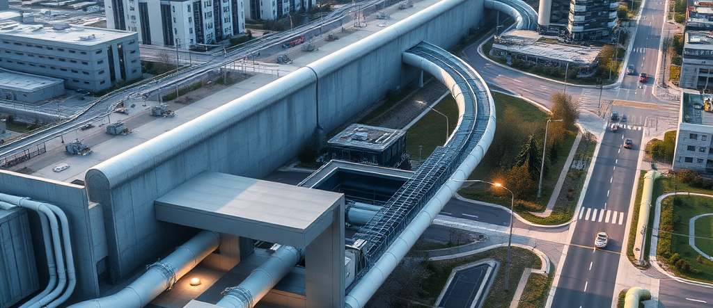
19
Основные показатели модернизации инженерной инфраструктуры Алматы (2024-2025)
В 2024 году проложено 294,3 км новых и модернизировано 51,5 км водопроводных сетей, достигнут охват централизованным водоснабжением 99,6%. Износ труб снизился с 53,8% до 52,8%, расширены канализационные сети на 87 км, введён в эксплуатацию коллектор длиной 34,9 км.
Реконструкция тепловых сетей продолжается: обновлено 39 км, ожидается снижение износа. Электроснабжение модернизировано на 123 км сетей, освещение охватило 90% города. Газовые сети отремонтированы на 67%, в 2024 году заменено 40 тыс. светильников для повышения качества городской инфраструктуры.

Slide 21
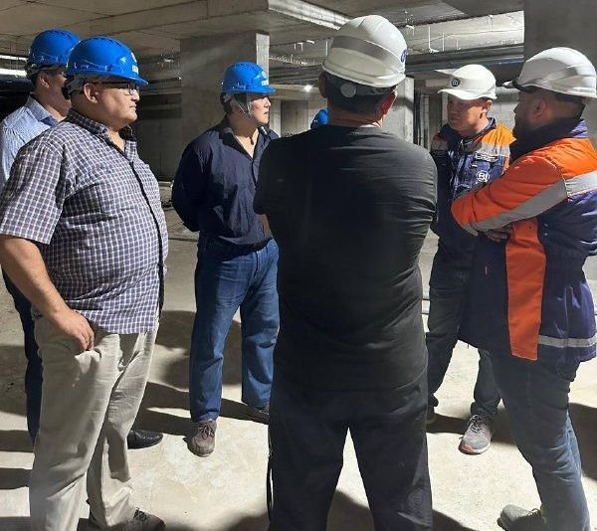
20
Мониторинг строительства жилых комплексов: соблюдение экологических норм
С 6 по 8 августа 2025 года проводился мониторинг крупных жилых комплексов в Алматы, включая Raaf Park и Dream City Family. Особое внимание уделялось соответствию экологическим стандартам и концепции «Таза Қазақстан». Зафиксированы различия в выполнении требований, но диалог с подрядчиками остался конструктивным.
Рекомендации по улучшению экологического контроля направлены в государственные органы и строительные компании. Мониторинг способствует укреплению социального и экологического надзора, обеспечивая ответственное градостроительство в мегаполисе.

Slide 22


Общественный совет Алматы: результаты и планы на будущее
За 100 дней Общественный совет достиг значительных результатов в области межведомственного взаимодействия, мониторинга и социальных инициатив. Планируется расширение деятельности, внедрение инновационных технологий и продолжение системных проверок для устойчивого развития города и повышения качества жизни.

